Slide 1


第4章 目标规划
第1节 目标规划的数学模型
第2节 解目标规划的图解法
第3节 解目标规划的单纯形法
第4节 灵敏度分析
第5节 应用举例

Slide 2
第4章 目标规划
第1节 目标规划的数学模型
第2节 解目标规划的图解法
第3节 解目标规划的单纯形法
第4节 灵敏度分析
第5节 应用举例

Slide 3
第2节 解目标规划的图解法
对只具有两个决策变量的目标规划的数学模型，可以用图解法来分析求解。
例：某工厂生产Ⅰ、Ⅱ两种产品，数据如下
 | Ⅰ | Ⅱ | 拥有量
原材料（kg） | 2 | 1 | 11
设备 | 1 | 2 | 10
利润（元/件） | 8 | 10
决策者在原材料供应严格受限制的情况考虑：首先产品Ⅱ 的产量不低于产品Ⅰ的产量；其次充分利用设备有效台时，不加班；再次利润不低于56元。列出模型，并求解。
Min Z=P₁d₁⁺+P₂ (d₂⁻+d₂⁺)+ P₃d₃⁻
约束方程： 2X₁+X₂≤11 ①
X₁ - X₂ +d₁⁻- d₁⁺=0 ②
X₁ + 2X₂+ d₂⁻- d₂⁺=10 ③
8X₁ + 10X₂+ d₃⁻- d₃⁺ =56 ④
X₁,X₂, d_{i}⁻, d_{i}⁺ ≥ 0 (i=1,2,3)

Slide 4
△OAB
Min Z=P₁d₁⁺+P₂ (d₂⁻+d₂⁺)+ P₃d₃⁻
约束方程： 2X₁+X₂≤11 ①
X₁ - X₂ +d₁⁻- d₁⁺=0 ②
X₁ + 2X₂+ d₂⁻- d₂⁺=10 ③
8X₁ + 10X₂+ d₃⁻- d₃⁺ =56 ④
X₁,X₂, d_{i}⁻, d_{i}⁺ ≥ 0 (i=1,2,3)
B
10
①
8
2x₁+x₂ ≤ 11
先在平面直角坐标系的第一象限内, 做各约束条件。绝对约束条件的作图与线性规划相同。
6
4
本例中满足绝对约束的可行域为三角形OA B。
2
O
A
2
4
6
8
10

Slide 5
Min Z=P₁d₁⁺+P₂ (d₂⁻+d₂⁺)+ P₃d₃⁻
约束方程： 2X₁+X₂≤11 ①
X₁ - X₂ +d₁⁻- d₁⁺=0 ②
X₁ + 2X₂+ d₂⁻- d₂⁺=10 ③
8X₁ + 10X₂+ d₃⁻- d₃⁺ =56 ④
X₁,X₂, d_{i}⁻, d_{i}⁺ ≥ 0 (i=1,2,3)
B
10
①
d₁⁻
8
2x₁+x₂ ≤ 11
d₁⁺
先在平面直角坐标系的第一象限内, 做各约束条件。绝对约束条件的作图与线性规划相同。
本例中满足绝对约束的可行域为三角形OA B。
做目标约束时, 先令d_{i}⁻, d_{i}⁺ = 0 ,做相应的直线, 然后在这直线旁标上d_{i}⁻ , d_{i}⁺ ,如图所示。这表明目标约束可以沿d_{i}⁻ , d_{i}⁺ 所示方向平移。
6
②
4
2
O
A

Slide 6
Min Z=P₁d₁⁺+P₂ (d₂⁻+d₂⁺)+ P₃d₃⁻
约束方程： 2X₁+X₂≤11 ①
X₁ - X₂ +d₁⁻- d₁⁺=0 ②
X₁ + 2X₂+ d₂⁻- d₂⁺=10 ③
8X₁ + 10X₂+ d₃⁻- d₃⁺ =56 ④
X₁,X₂, d_{i}⁻, d_{i}⁺ ≥ 0 (i=1,2,3)
△OAB △OCB
B
10
①
d₁⁻
8
2x₁+x₂ ≤ 11
根据目标函数中的优先因子来分析求解。
首先考虑具有P₁ 优先因子的目标的实现,
在目标函数中要求实现mind₁⁺ , 从图中可见, 可以满足d₁⁺= 0。
6
d₁⁺
②
4
●
C
2
这时x₁ , x₂ 只能在三角形OBC的边界和其中取值
O
A
2
4
6
10

Slide 7
△OAB △OCB DE
Min Z=P₁d₁⁺+P₂ (d₂⁻+d₂⁺)+ P₃d₃⁻
约束方程： 2X₁+X₂≤11 ①
X₁ - X₂ +d₁⁻- d₁⁺=0 ②
X₁ + 2X₂+ d₂⁻- d₂⁺=10 ③
8X₁ + 10X₂+ d₃⁻- d₃⁺ =56 ④
X₁,X₂, d_{i}⁻, d_{i}⁺ ≥ 0 (i=1,2,3)
B
10
①
d₁⁻
8
2x₁+x₂ ≤ 11
6
d₁⁺
接着考虑具有P₂ 优先因子的目标的实现。
在目标函数中要求实现min (d₂⁺ + d₂⁻ )
②
●
E
4
●
C
●
当d₂⁺ ，d₂⁻ = 0 时, x₁ 、x₂ 可在线段ED 上取值。
D
2
③
d₂⁺
O
A
2
4
6
8
d₂⁻
10

Slide 8
△OAB △OCB DE DG
Min Z=P₁d₁⁺+P₂ (d₂⁻+d₂⁺)+ P₃d₃⁻
约束方程： 2X₁+X₂≤11 ①
X₁ - X₂ +d₁⁻- d₁⁺=0 ②
X₁ + 2X₂+ d₂⁻- d₂⁺=10 ③
8X₁ + 10X₂+ d₃⁻- d₃⁺ =56 ④
X₁,X₂, d_{i}⁻, d_{i}⁺ ≥ 0 (i=1,2,3)
B
10
①
d₁⁻
8
2x₁+x₂ ≤ 11
最后考虑具有P₃ 优先因子的目标的实现, 在目标函数中要求实现min d₃⁻ 。
6
d₁⁺
F
②
●
●
E
4
●
从图中可以判断可以使d₃⁻ = 0
G
●
D
C
●
●
J
d₃⁺
这就使x₁ 、x₂取值范围缩小到线段GD 上
2
③
d₂⁺
这就是该目标规划问题的解。
d₃⁻
O
A
2
4
6
8
d₂⁻
10

Slide 9
△OAB △OCB DE DG
Min Z=P₁d₁⁺+P₂ (d₂⁻+d₂⁺)+ P₃d₃⁻
约束方程： 2X₁+X₂≤11 ①
X₁ - X₂ +d₁⁻- d₁⁺=0 ②
X₁ + 2X₂+ d₂⁻- d₂⁺=10 ③
8X₁ + 10X₂+ d₃⁻- d₃⁺ =56 ④
X₁,X₂, d_{i}⁻, d_{i}⁺ ≥ 0 (i=1,2,3)
B
10
①
d₁⁻
8
2x₁+x₂ ≤ 11
注意目标规划问题求解时，把绝对约束作最高优先级考虑。在本例中能依先后次序都满足d₁⁺=0，d₂⁺+d₂⁻=0， d₃⁻ =0，因而z*=0但在大多数问题中并非如此，会出现某些约束得不到满足，故将目标规划问题的最优解称为满意解。
6
d₁⁺
F
②
●
●
E
4
●
G
●
D
C
●
●
J
d₃⁺
2
③
d₂⁺
d₃⁻
O
A
2
4
6
8
d₂⁻
10

Slide 10
例：某工厂生产彩电、黑白两种电视机，数据如下
 | 彩电 | 黑白 | 拥有量
装配线（小时） | 1 | 1 | 40
销量 | 24 | 30
利润（元/件） | 80 | 40
该厂确定的目标为：
第一优先级：充分利用装配线每周计划开动40小时；
第二优先级：允许装配线加班；但加班时间每周尽量不超过10小时；
第三优先级：装配电视机的数量尽量满足市场需要。因彩色电视机的利润高，取其权系数为2。
试建立这问题的目标规划模型，并求解黑白和彩色电视机的产量。

Slide 11
 | 彩电 | 黑白 | 拥有量
装配线（小时） | 1 | 1 | 40
销量 | 24 | 30
利润（元/件） | 80 | 40
解：设X₁ , X₂分别表示彩色和黑白电视机的产量。
P₁: 充分利用装配线每周计划开动40小时；
X₁ +X₂ +d₁⁻ - d₁⁺ =40
P₂ : 允许装配线加班；但加班时间每周尽量不 超过10小时；
X₁ +X₂ +d₂⁻ - d₂⁺ =50
P₃ : 电视机的数量尽量满足市场要求，权系数为利润比。
X₁ +d₃⁻ - d₃⁺ =24 ； X₂ +d₄⁻ - d₄⁺ =30
目标函数： Min S=P₁d₁⁻
+P₂d₂⁺
+ P₃(2d₃⁻+ d₄⁻)

Slide 12
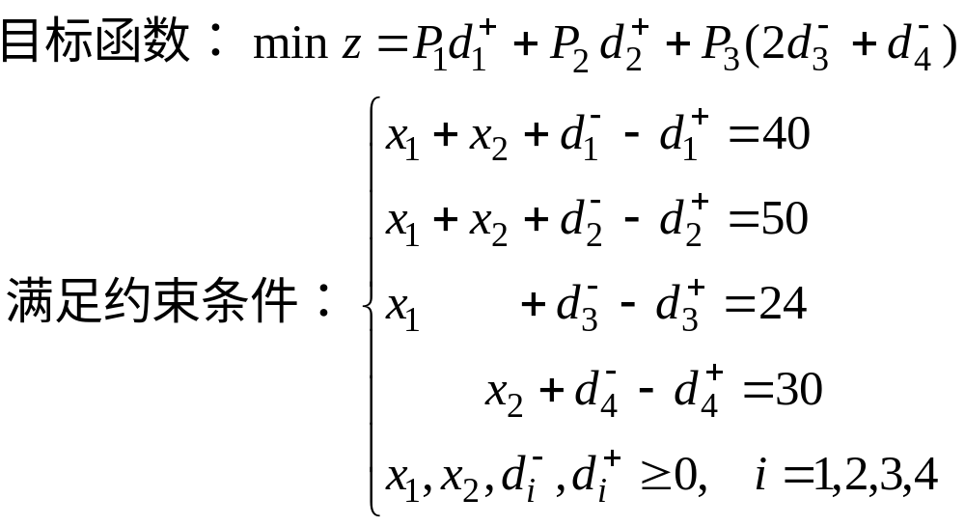

Slide 13
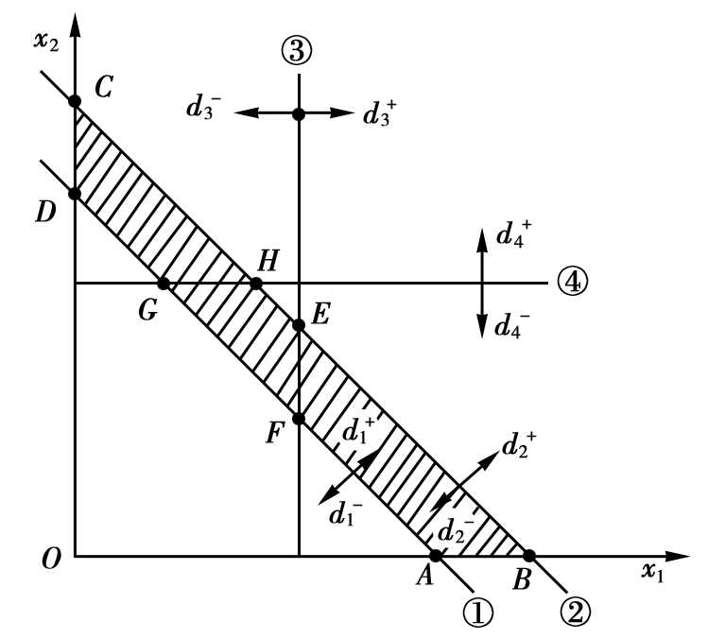
故E点为满意解。其坐标为(24，26)，即该厂每周应装配彩色电视机24台，黑白电视机26台。
Min Z=P₁d₁⁻+P₂ d₂⁺+ P₃（2 d₃⁻+ d₄⁻ ）
约束方程： X₁ +X₂ +d₁⁻- d₁⁺=40 ①
X₁ +X₂ +d₁⁻- d₁⁺=50 ②
X₁ + d₃⁻- d₃⁺ =24 ③
X₂ + d₄⁻- d₄⁺ =30 ④
X₁,X₂,d_{i}⁻, d_{i}⁺ ≥ 0(i=1,2,3,4)
在考虑具有P₁、P₂的目标实现后，x₁、x₂的取值范围为ABCD。
考虑P₃的目标要求时，因d₃⁻的权系数大于d₄⁻，故先考虑mind₃⁻；这时x₁、x₂的取值范围缩小为ABEF区域。
然后考虑d₄⁻。在ABEF中无法满足d₄⁻=0，因此只能在ABEF中取一点，使d₄⁻尽可能小，这就是E点。
E

Slide 14
例 Min S = d₁⁻
X₁+2X₂+ d₁⁻- d₁⁺ = 10
X₁+2X₂ ≤ 6
X₁+X₂ ≤ 4
X₁,X₂,d₁⁻, d₁⁺ ≥ 0
x2
4
3
2
X₁+2X₂ ≤ 6
1
x1
0
2
4
6
8
10

Slide 15
例 Min S = d₁⁻
X₁+2X₂+ d₁⁻- d₁⁺ = 10
X₁+2X₂ ≤ 6
X₁+X₂ ≤ 4
X₁,X₂,d₁⁻, d₁⁺ ≥ 0
x2
4
3
2
X₁+X₂ ≤ 4
1
x1
0
2
4
6
8
10

Slide 16
例 Min S = d₁⁻
X₁+2X₂+ d₁⁻- d₁⁺ = 10
X₁+2X₂ ≤ 6
X₁+X₂ ≤ 4
X₁,X₂,d₁⁻, d₁⁺ ≥ 0
x2
4
3
2
1
x1
0
2
4
6
8
10

Slide 17
例 Min S = d₁⁻
X₁+2X₂+ d₁⁻- d₁⁺ = 10
X₁+2X₂ ≤ 6
X₁+X₂ ≤ 4
X₁,X₂,d₁⁻, d₁⁺ ≥ 0
x2
4
3
2
1
x1
0
2
4
6
8
10

Slide 18
例 Min S = d₁⁻
X₁+2X₂+ d₁⁻- d₁⁺ = 10
X₁+2X₂ ≤ 6
X₁+X₂ ≤ 4
X₁,X₂,d₁⁻, d₁⁺ ≥ 0
x2
A
x₁+2x₂=10
5
4
d₁⁺
X₁+2X₂ ≤ 6
3
(2,2)
2
d₁⁻
1
B
x1
0
2
4
6
8
10

Slide 19
例 Min S = d₁⁻
X₁+2X₂+ d₁⁻- d₁⁺ = 10
X₁+2X₂ ≤ 6
X₁+X₂ ≤ 4
X₁,X₂,d₁⁻, d₁⁺ ≥ 0
x2
A
Min S = d₁⁻ 达到时 d₁⁻ 不等于 0
5
x₁+2x₂=10
4
d₁⁺
3
X₁+2X₂ ≤ 6
(2,2)
2
d₁⁻
1
B
x1
0
2
4
6
8
10

Slide 20
例 Min S = d₁⁻
X₁+2X₂+ d₁⁻- d₁⁺ = 10
X₁+2X₂ ≤ 6
X₁+X₂ ≤ 4
X₁,X₂,d₁⁻, d₁⁺ ≥ 0
x2
A
5
有无穷多解：点（0，3）和点（2，2）连线上的点都是最优解。
4
(0,3)
3
(2,2)
2
x₁+2x₂+d₁⁻ = 10 d₁⁻ = 4
1
B
d₁⁻
x1
0
2
4
6
8
10

